Slide 1



MÔN TIN HỌC LỚP 4
TUẦN 7

Slide 2

NHỮNG ĐIỀU CẦN LƯU Ý
1. Chuẩn bị đầy đủ đồ dùng học tập, vở ghi bài.
2. Nhấn Tạm dừng khi phải trả lời câu hỏi .
3. Nhấn Tiếp tục khi đã tìm được câu trả lời .
4. Học tập nghiêm túc, làm đầy đủ bài tập theo yêu cầu.

Slide 3

KHỞI ĐỘNG ĐẦU GIỜ

Slide 4





Câu 1: Để truy cập vào Internet trên máy tính, em nhấn vào biểu tượng nào sau đây?
A. Nháy đúp chuột vào biểu tượng
B. Nháy đúp chuột vào biểu tượng
C. Nháy chuột vào biểu tượng
D. Nháy chuột phải vào biểu tượng

Slide 5
Câu 2: Để truy cập được Internet, máy tính của em cần có điều gì?
A. Có chương trình soạn thảo văn bản
B. Có chương trình Paint
C. Được kết nối với mạng Internet và có trình duyệt web
D. Có chương trình trình chiếu

Slide 6



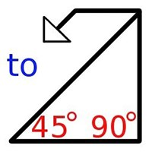
Câu 3: Đâu là phần mềm giúp em tập vẽ trên máy tính
A
B
C
D

Slide 7

CHỦ ĐỀ 2: EM TẬP VẼ
BÀI 1: NHỮNG GÌ EM ĐÃ BIẾT
SGK Trang 34

Slide 8

MỤC TIÊU BÀI HỌC
- Ôn tập các kiến thức, kĩ năng đã học về cách vẽ hình cơ bản, chỉnh sửa, tô màu cho bức vẽ.
- Lưu bài vẽ vào đúng thư mục của em.

Slide 9
A. HOẠT ĐỘNG CƠ BẢN
1. Nối theo mẫu
Chọn hình
Tẩy, xóa hình
Độ dày nét vẽ
4
3
5
2
6
1
Dán hình
Tô màu
Màu vẽ

Slide 10
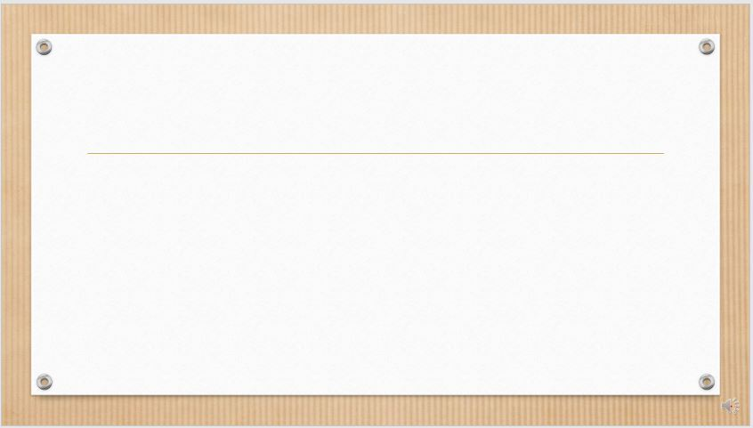

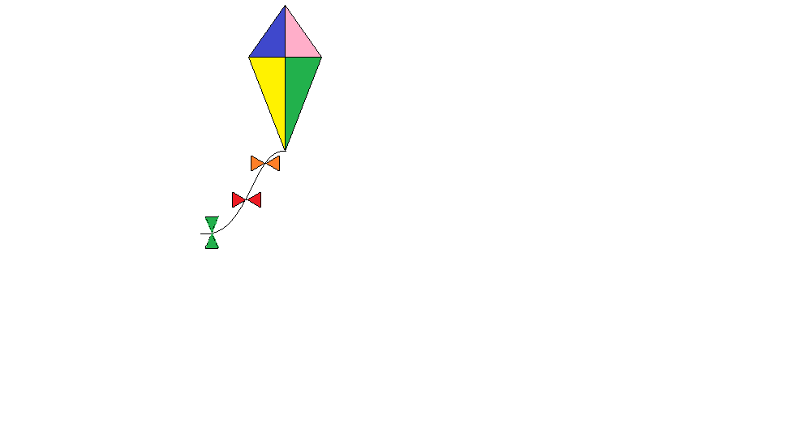
A. HOẠT ĐỘNG CƠ BẢN
2. Thực hiện các yêu cầu sau:
a) Mở chương trình Paint.
b) Vẽ hình rồi tô màu cho hình theo mẫu, lưu bài vẽ có tên lần lượt là Bài vẽ 1 và Bài vẽ 2 vào thư mục của em trên máy tính

Slide 11
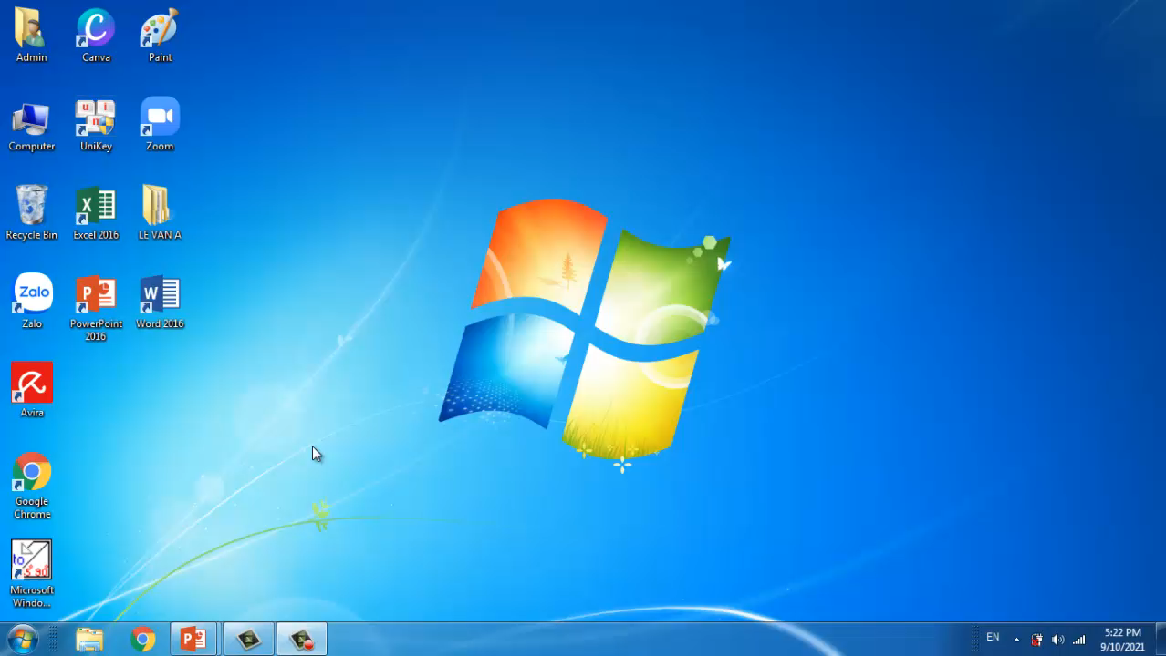

Slide 12

Lưu ý:
Khi vẽ, để quay lại thao tác trước đó em nhấn tổ hợp phím Ctrl +Z
Nhấn và giữ phím Shift để vẽ đường thẳng, hình vuông, hình tròn, hình tam giác được đẹp hơn.

Slide 13
A. HOẠT ĐỘNG CƠ BẢN
3. Em hãy đổi tên hai bài vẽ ở hoạt động 2 thành tên Đèn giao thông và Con diều

Slide 14


Slide 15
A. HOẠT ĐỘNG CƠ BẢN
4. Em mở bài vẽ Đèn giao thông, vẽ thêm chiếc ô tô bên cạnh chiếc đèn giao thông rồi lưu bài vẽ vào thư mục của em trên máy tính.

Slide 16
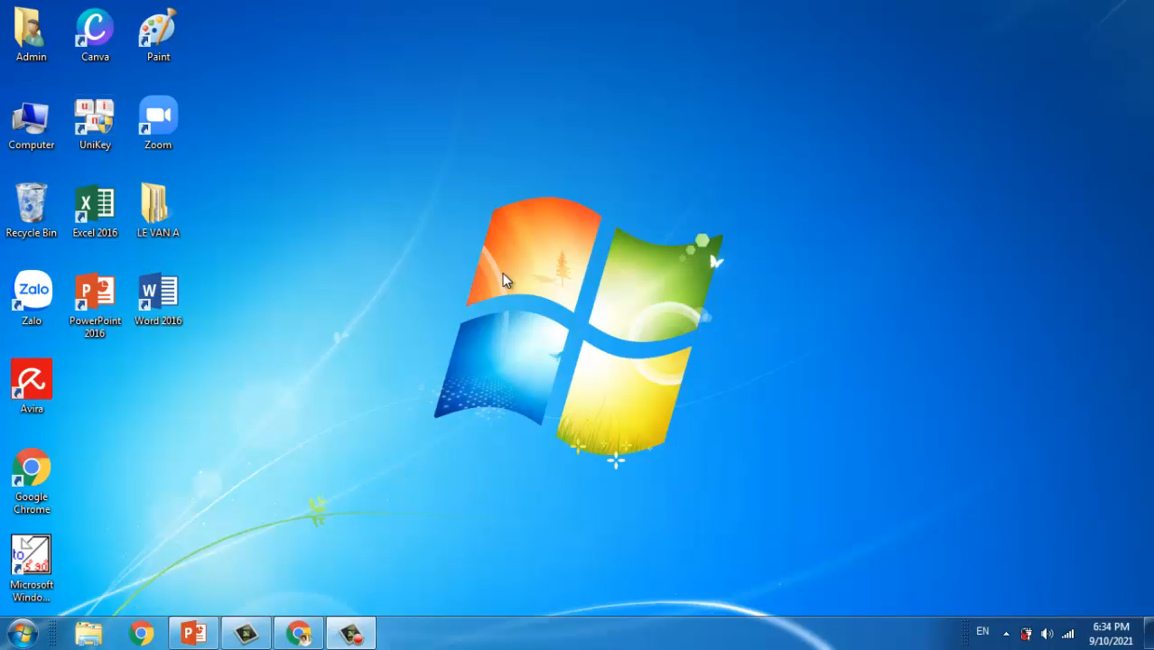

Slide 17
A. HOẠT ĐỘNG CƠ BẢN
5. Em mở bài vẽ Con diều, sử dụng công cụ sao chép để sao chép thành nhiều con diều khác. Vẽ thêm mặt trời và các đám mây rồi tô màu để bức tranh sinh động hơn.

Slide 18
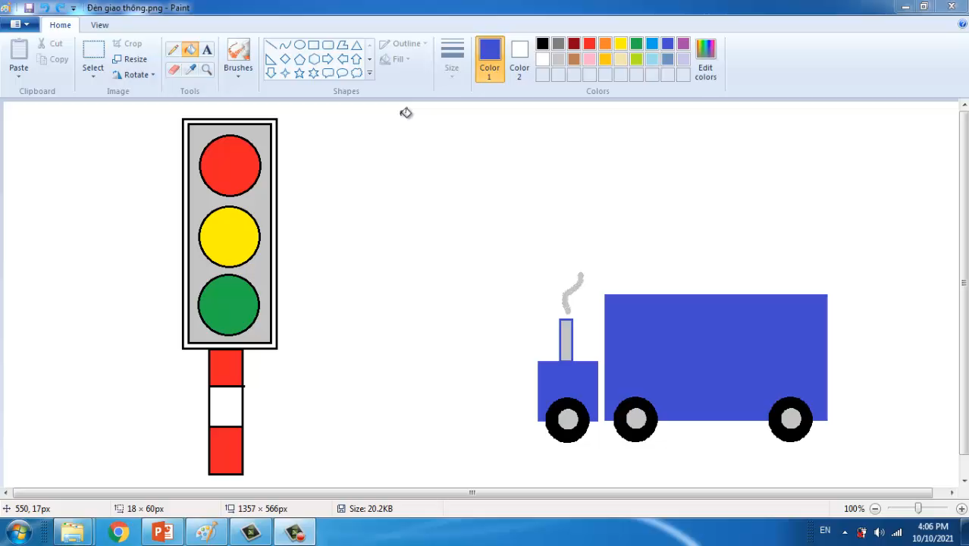

Slide 19

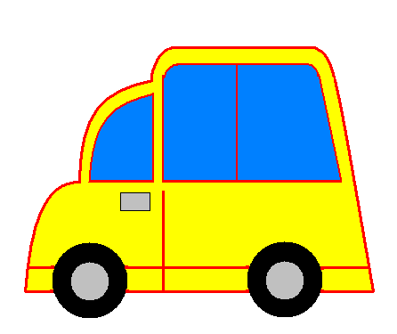
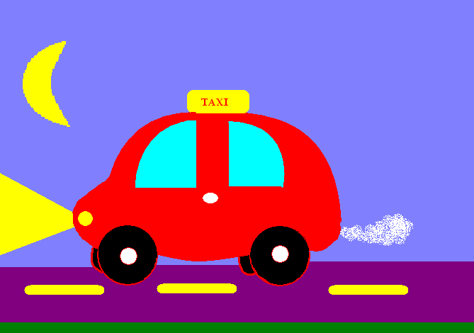
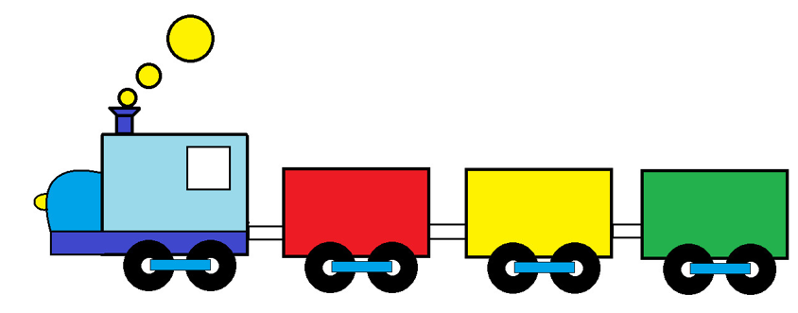

Slide 20
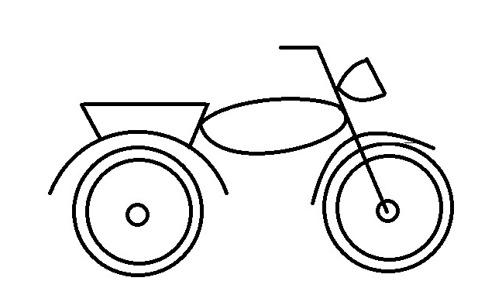
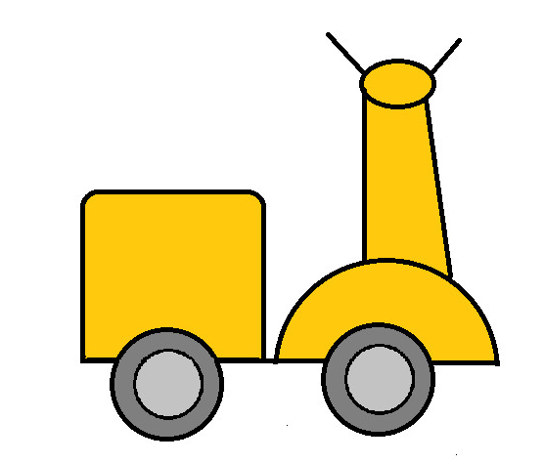


Slide 21



B. HOẠT ĐỘNG ỨNG DỤNG, MỞ RỘNG
So sánh điểm giống và khác nhau của công cụ vẽ đường gấp khúc và công cụ vẽ đường thẳng rồi điền vào bảng sau:
Điểm giống nhau | Điểm khác nhau
……………………………………. ……………………………………. ……………………………………. ……………………………………. ……………………………………. ……………………………………. …………………………………….……………………………………. | ……………………………………. ……………………………………. ……………………………………. ……………………………………. ……………………………………. ……………………………………. ……………………………………. …………………………………….

Slide 22
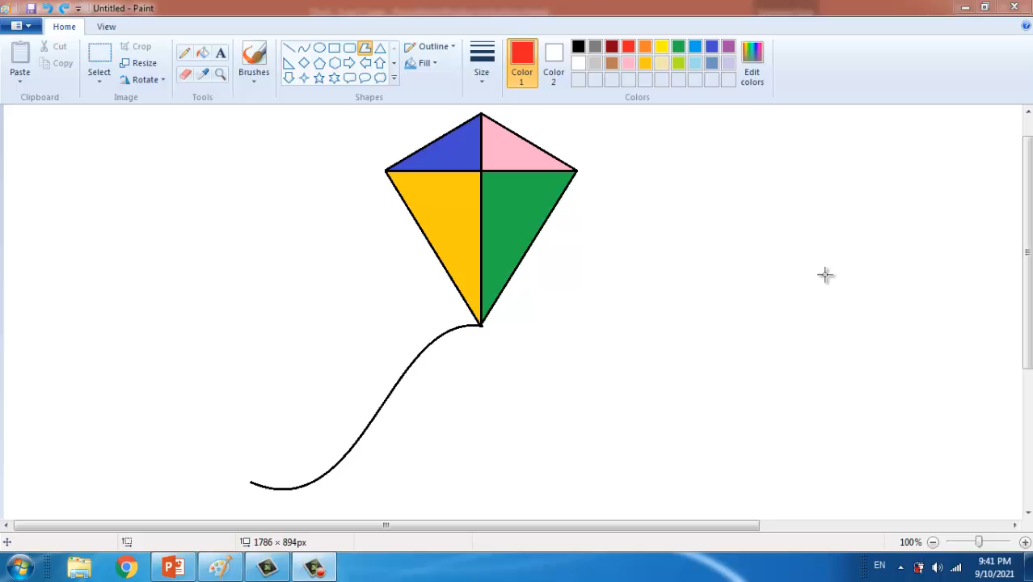

Slide 23
B. HOẠT ĐỘNG ỨNG DỤNG, MỞ RỘNG
So sánh điểm giống và khác nhau của công cụ vẽ đường gấp khúc và công cụ vẽ đường thẳng rồi điền vào bảng sau:
Điểm giống nhau | Điểm khác nhau
- Công cụ đường gấp khúc khi vẽ đường thẳng liền với nhau tạo ra hình gấp khúc khép kín.
- Công cụ đường thẳng chỉ vẽ 1 đường thẳng.
- Hai công cụ đều vẽ ra đường thẳng.

Slide 24

EM CẦN GHI NHỚ
Lưu bài vẽ trước khi đóng chương trình Paint hoặc tắt máy.
Sử dụng công cụ để vẽ đường gấp khúc.

Slide 25

CHÚC CÁC CON CHĂM NGOAN, HỌC GIỎI

